Slide 1

DOCKER
WPROWADZENIE DO KONTENERÓW
DLA PROGRAMISTÓW

Slide 2

DOCKER – WPROWADZENIE DO KONTENERÓW
MACIEJ BIENIA
Owner at
maciej.bienia@gmail.com
slack: @maciej.bienia
Software Developer
SysAdmin
Linux and Open Source enthusiast

Slide 3
DOCKER – WPROWADZENIE DO KONTENERÓW
Dlaczego
DOCKER?
Notes:
Czym jest Docker
Docker is an open-source project that automates the deployment of Linux applications inside software containers.
Docker containers wrap up a piece of software in a complete filesystem that contains everything it needs to run: code, runtime, system tools, system libraries – anything you can install on a server. This guarantees that it will always run the same, regardless of the environment it is running in.

Slide 4

DOCKER – WPROWADZENIE DO KONTENERÓW
Dlaczego DOCKER?
Notes:
Co jakiś czas, przez różnice w wersjach i konfiguracjach pojawiają się problemy

Slide 5
DOCKER – WPROWADZENIE DO KONTENERÓW
Dlaczego DOCKER?
ZŁOŻONE ZALEŻNOŚCI W PROJEKCIE
Apache
MySQL
Redis
PHP
Elastic Search
RabbitMQ
Memcached
Notes:
Problem z konfiguracją na jednym stanowisku developerskim (różne bazy danych),
A co w sytuacji, gdy pracujemy nad kilkoma projektami.
(różne wersje oprogramowania)

Slide 6
DOCKER – WPROWADZENIE DO KONTENERÓW
Dlaczego DOCKER?
WIELE RÓWNOCZESNYCH PROJEKTÓW
Apache
MySQL
Apache
MySQL
Apache
MySQL
Redis
PHP
Elastic Search
Redis
PHP
Elastic Search
Redis
PHP
Elastic Search
RabbitMQ
Memcached
RabbitMQ
Memcached
RabbitMQ
Memcached
DEVELOPER 1
DEVELOPER 2
DEVELOPER x
*N projektów
Apache
MySQL
Apache
MySQL
Apache
MySQL
Redis
PHP
Elastic Search
Redis
PHP
Elastic Search
Redis
PHP
Elastic Search
RabbitMQ
Memcached
RabbitMQ
Memcached
RabbitMQ
Memcached
TESTER
CI
STAGING
Notes:
Z punktu widzenia właściciela firmy.

Slide 7
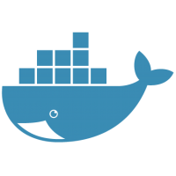
DOCKER – WPROWADZENIE DO KONTENERÓW
Dlaczego DOCKER?
 | Dev | Stage | Prod | CI
nginx
MySQL
PHP
Redis
Elastic Search
Rabbit MQ

Slide 8
DOCKER – WPROWADZENIE DO KONTENERÓW
CO ZYSKUJEMY?
budujemy raz,
używamy gdzie chcemy
Notes:
Działa na Linux, MacOS, Windows
Nie działa na systemach 32bitowych

Slide 9
DOCKER – WPROWADZENIE DO KONTENERÓW
CO ZYSKUJEMY?
nie występują problemy
z zależnościami oraz
z niekompatybilnością zależności
Notes:
Php 5.3, mysQL 4 (stare) – ale mamy kontenery

Slide 10
DOCKER – WPROWADZENIE DO KONTENERÓW
CO ZYSKUJEMY?
brak narzutów VM
Notes:
Tutaj nie ma maszyny wirtualnej!
CPU – dostępny bezpośrednio
RAM – dostępny bezpośrednio
DYSK – dostępny nie bezpośrednio ale narzut jest niewielki
CGROUPS – quota na zasoby (CPU, RAM)

Slide 11
DOCKER – WPROWADZENIE DO KONTENERÓW
CO ZYSKUJEMY?
pełna automatyzacja
Notes:
Łatwo automatyzujemy – narzędzia dockera, skrypty
Łatwy deployment (deployujemy kontener lub zestaw kontenerów)
Podział obowiązków programisty i administratora.
(zawsze te same polecenia)

Slide 12
DOCKER – WPROWADZENIE DO KONTENERÓW
CO ZYSKUJEMY?
łatwe skalowanie
Notes:
To będzie pokazane później w Demo Time

Slide 13
DOCKER – WPROWADZENIE DO KONTENERÓW
Jak działa
DOCKER?

Slide 14
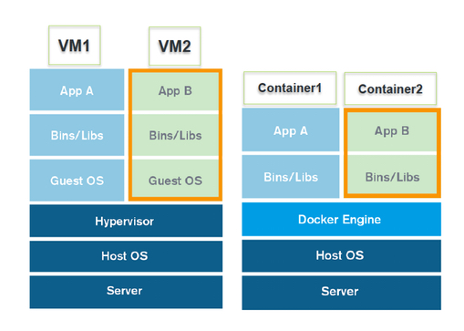
DOCKER – WPROWADZENIE DO KONTENERÓW
JAK DZIAŁA DOCKER?
Maszyna Wirtualna vs. Docker
Notes:
- Instalacja
- Izolacja kontenerów (namespaces)

Slide 15
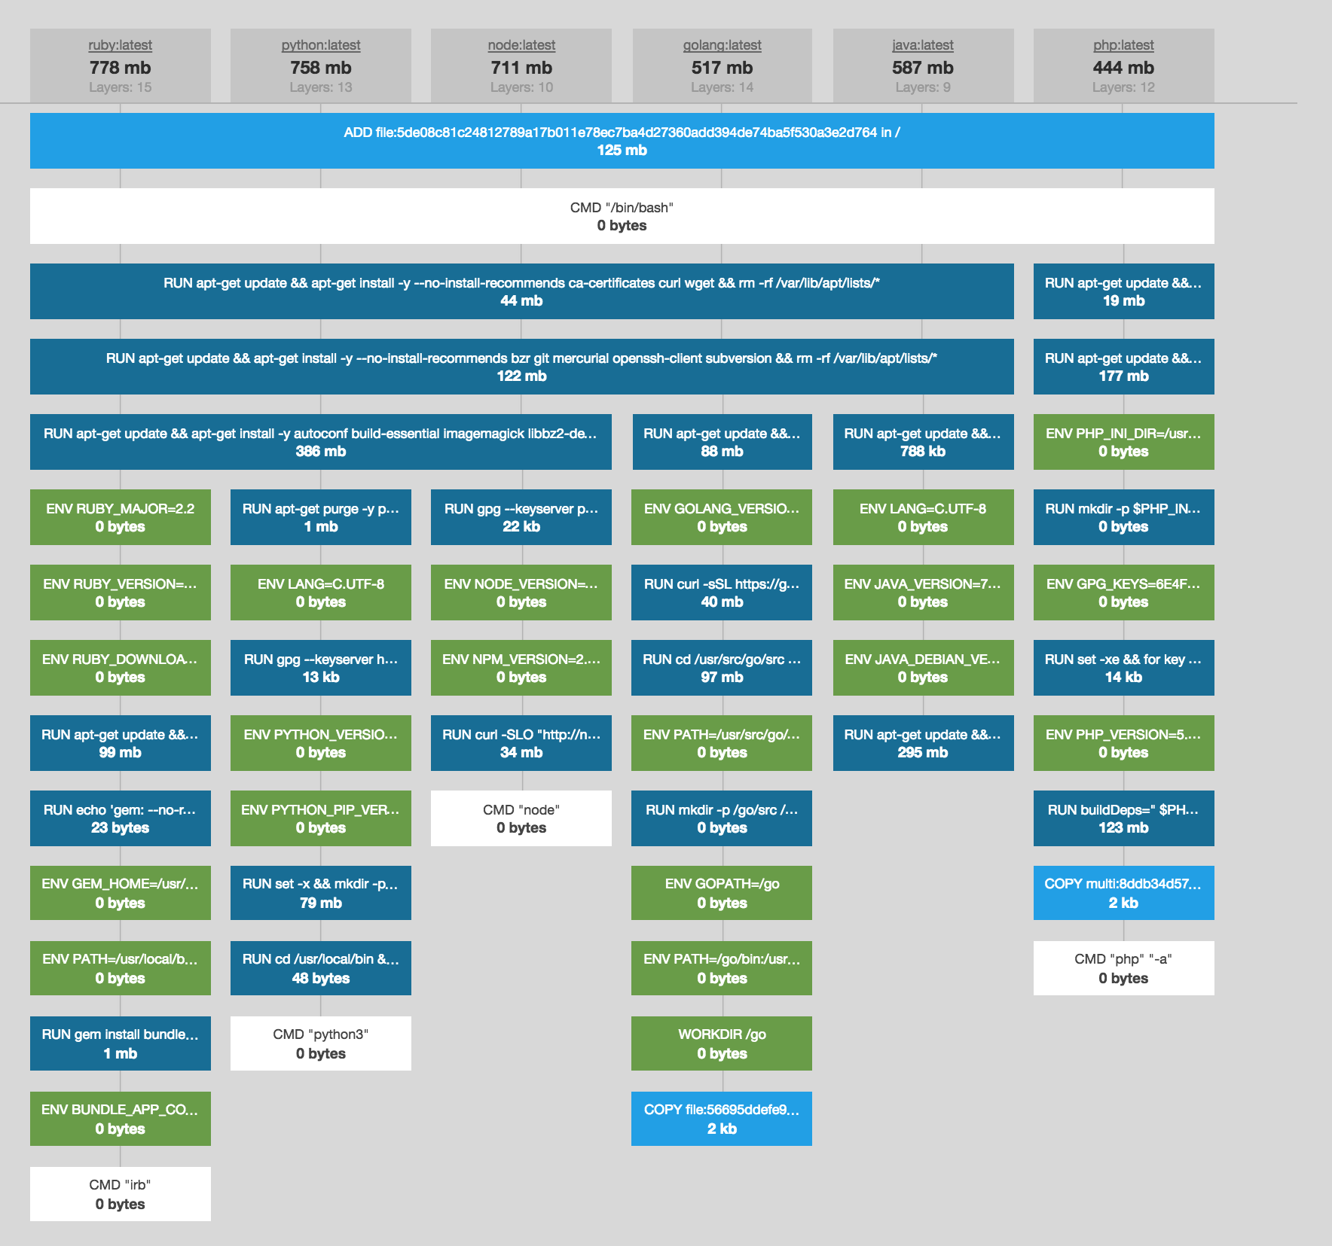
DOCKER – WPROWADZENIE DO KONTENERÓW
JAK DZIAŁA DOCKER?
Obraz (IMAGE)
http://imagelayers.io
Notes:
- Warstwy obrazu
- Porównanie do commitów GITa, tagi
- czas i ilości pobieranych danych

Slide 16
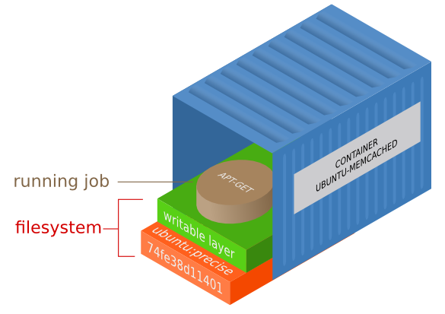
DOCKER – WPROWADZENIE DO KONTENERÓW
JAK DZIAŁA DOCKER?
Kontener (CONTAINER)

Slide 17
DOCKER – WPROWADZENIE DO KONTENERÓW
JAK DZIAŁA DOCKER?
Repozytorium (REPOSITORY)
Oficjalne
DOCKER HUB
https://hub.docker.com
Prywatne
REGISTRY
registry:latest

Slide 18
DOCKER – WPROWADZENIE DO KONTENERÓW
DEMO
TIME

Slide 19
DOCKER – WPROWADZENIE DO KONTENERÓW
$ docker run -v $PWD:/var/www/html -p 8081:80 php:5.6-apache

Slide 20
DOCKER – WPROWADZENIE DO KONTENERÓW
$ docker run -v $PWD:/var/www/html -p 8081:80 php:5.6-apache

Slide 21
DOCKER – WPROWADZENIE DO KONTENERÓW
$ docker run -v $PWD:/var/www/html -p 8081:80 php:5.6-apache

Slide 22
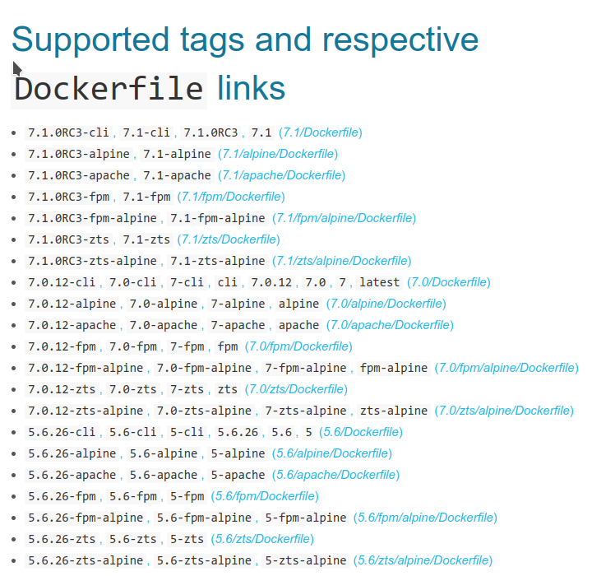
DOCKER – WPROWADZENIE DO KONTENERÓW
$ docker run -v $PWD:/var/www/html -p 8081:80 php:5.6-apache
$ docker run -v $PWD:/var/www/html -p 8081:80 php:7.1-apache
$ ls .
index.php
$ cat index.php
<?php
phpinfo();

Slide 23
DOCKER – WPROWADZENIE DO KONTENERÓW
Dockerfile
$ ls .
Dockerfile index.php php.ini
$ cat Dockerfile
FROM php:5.6-apache
RUN apt-get update && apt-get -y install libcurl4-openssl-dev \
&& docker-php-ext-install pdo \
&& docker-php-ext-install pdo_mysql.
COPY ./php.ini /usr/local/etc/php
$ docker build -t myphp .
$ docker run -v $PWD:/var/www/html -p 8081:80 myphp

Slide 24
DOCKER – WPROWADZENIE DO KONTENERÓW
DOCKER COMPOSE
$ docker run -v $PWD:/var/www/html -p 8081:80 php:5.6-apache

Slide 25
DOCKER – WPROWADZENIE DO KONTENERÓW
DOCKER COMPOSE
$ docker run -v $PWD:/var/www/html -p 8081:80 php:5.6-apache

Slide 26
DOCKER – WPROWADZENIE DO KONTENERÓW
docker-compose.yml
www:
image: php:7.0-apache
volumes:
- ./www:/var/www/html
ports:
- 8080:80

Slide 27
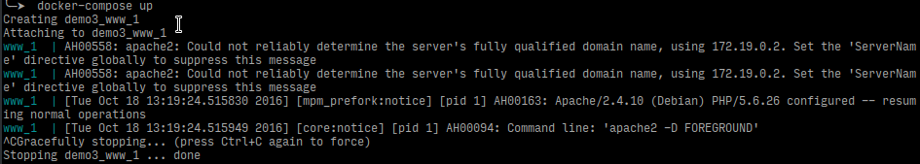
DOCKER – WPROWADZENIE DO KONTENERÓW
docker-compose.yml
www:
image: php:7.0-apache
volumes:
- ./www:/var/www/html
ports:
- 8080:80
$ docker-compose up

Slide 28
DOCKER – WPROWADZENIE DO KONTENERÓW
DOCKER COMPOSE
Łączenie kontenerów
WWW
REDIS

Slide 29
DOCKER – WPROWADZENIE DO KONTENERÓW
Docker-compose.yml
www:
image: php:7.0-apache
volumes:
- ./www:/var/www/html
ports:
- 8080:80
links:
- redis
redis:
image:redis

Slide 30
DOCKER – WPROWADZENIE DO KONTENERÓW
www/index.php
<?php
require_once __DIR__.’/vendor/autoload.php’;
$client = new Predis\Client([‘host’=>’redis’]);
$counter = $client->incr(‘counter’);
echo ‘Hostname:’.gethostname().’<br/>’;
echo ‘Counter:’.$counter.’<br/>’;
$ composer require predis/predis
$ docker-compose up -d
$ docker-compose ps

Slide 31
DOCKER – WPROWADZENIE DO KONTENERÓW
SKALOWANIE APLIKACJI
WWW
HAPROXY
WWW
REDIS
WWW
...
WWW

Slide 32
DOCKER – WPROWADZENIE DO KONTENERÓW
Docker-compose.yml
version: ‘2’
services:
www:
image: php:7.0-apache
volumes:
- ./www:/var/www/html
ports:
- 8080:80
links:
redis
redis:
image: redis

Slide 33
DOCKER – WPROWADZENIE DO KONTENERÓW
Docker-compose.yml
version: ‘2’
services:
www: ...
redis: ...
haproxy:
- image: haproxy:latest

Slide 34
DOCKER – WPROWADZENIE DO KONTENERÓW
Docker-compose.yml
version: ‘2’
services:
www: ...
redis: ...
haproxy:
- image: dockercloud/haproxy:latest
links:
- www

Slide 35
DOCKER – WPROWADZENIE DO KONTENERÓW
Docker-compose.yml
version: ‘2’
services:
www: ...
redis: ...
haproxy:
- image: dockercloud/haproxy:latest
links:
- www
ports:
- 80:80

Slide 36
DOCKER – WPROWADZENIE DO KONTENERÓW
Docker-compose.yml
version: ‘2’
services:
www: ...
redis: ...
haproxy:
- image: dockercloud/haproxy:latest
links:
- www
ports:
- 80:80
- 1936:1936
volumes:
- /var/run/docker.sock:/var/run/docker.sock
environment:
- STAT_AUTH=’admin:password’

Slide 37
DOCKER – WPROWADZENIE DO KONTENERÓW
Docker-compose.yml
$ docker-compose up -d
$ docker-compose scale www=3
$ docker-compose ps

Slide 38
DOCKER – WPROWADZENIE DO KONTENERÓW
CO DALEJ?
DOCKER SWARM
MESOSPHERE
KUBERNETES

Slide 39
DOCKER – WPROWADZENIE DO KONTENERÓW
PLIKI Z PRZYKŁADÓW
https://github.com/multiart/croscondev/

Slide 40
DOCKER – WPROWADZENIE DO KONTENERÓW
DZIĘKUJĘ ZA UWAGĘ
PYTANIA?

